Slide 1
슬롯머신 응용8_8_1
2018775069 최현수

Slide 2

목 차
원본 소스
개선할 점
개선 코드

Slide 3
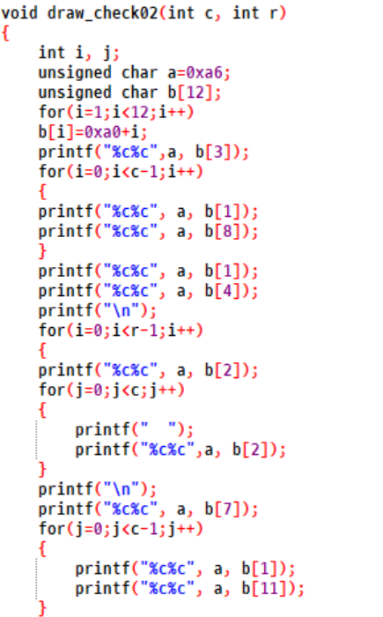
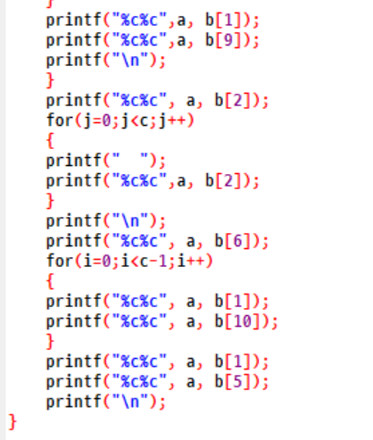
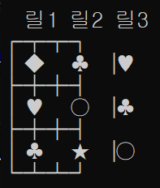
Void draw_check02(int c, int r)

Slide 4
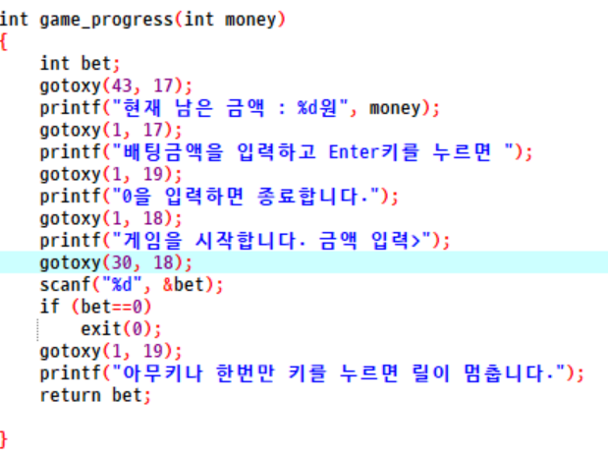
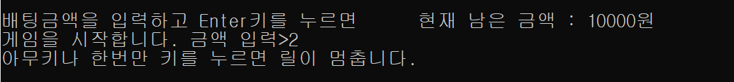
Int game_progress(int money)
현재 남은 금액보다 더 큰 금액을 배팅할 수 있다
현재 남은 금액이 음수가 되도 배팅 가능하다

Slide 5
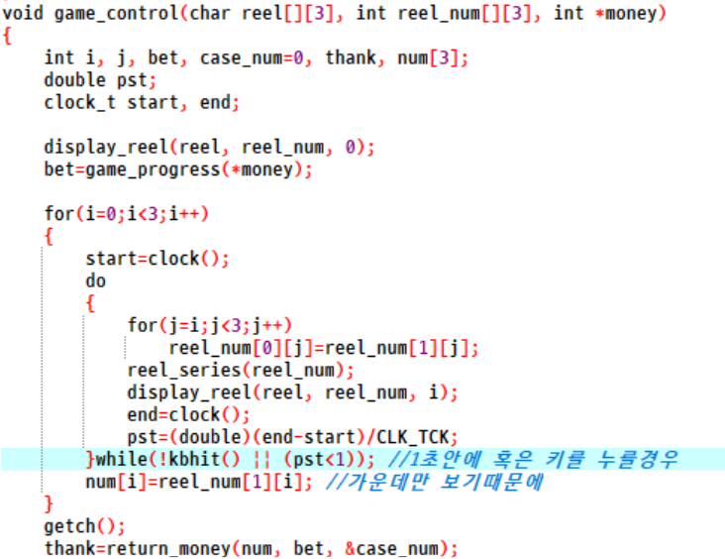
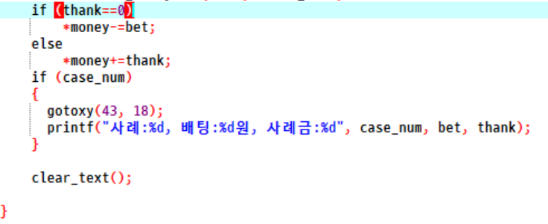
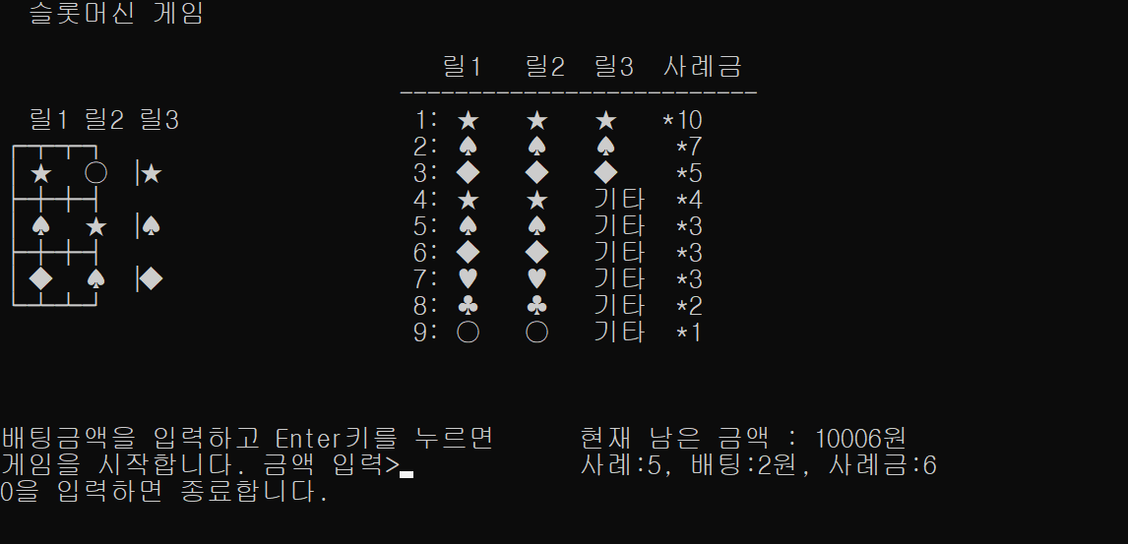
Void game_control(char reel[][3], int reel_num[][3], int *money)

Slide 6
개선할점
슬롯머신 표 똑바로 그려주기
돈 모두 잃으면 파산 출력하기
돈 너무 많이 벌면 쫓겨나기
내 보유금액보다 많은 금액 배팅 못하게
결과 슬롯을 사용자가 정할 수 있게 하기
릴번호보다 큰 수를 선택하면 다시 입력하도록 만들기

Slide 7
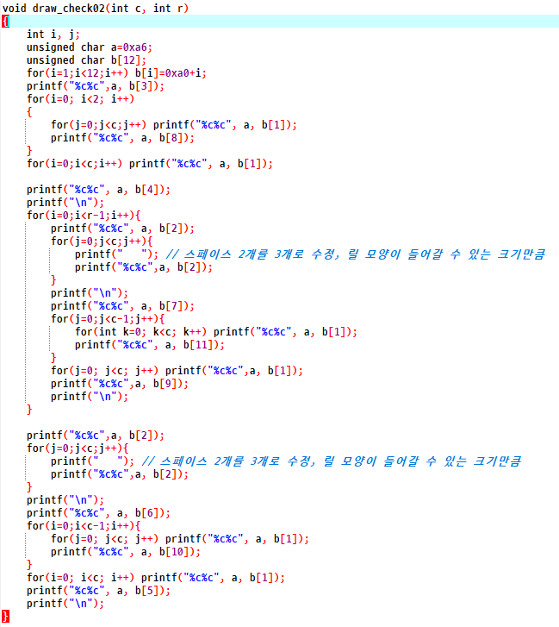
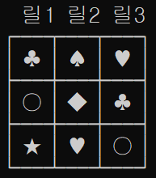
Void draw_check02(int c, int r)
슬롯머신 표 똑바로 그려주기

Slide 8
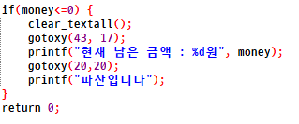
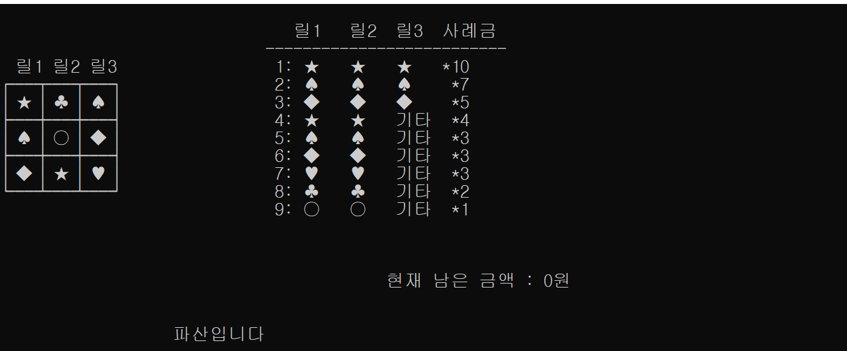
Mian 코드
2. 돈 모두 잃으면 파산 출력하기

Slide 9
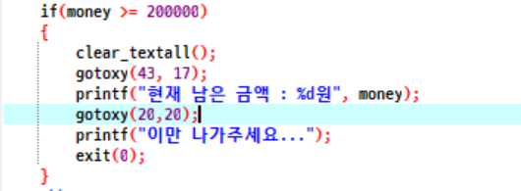
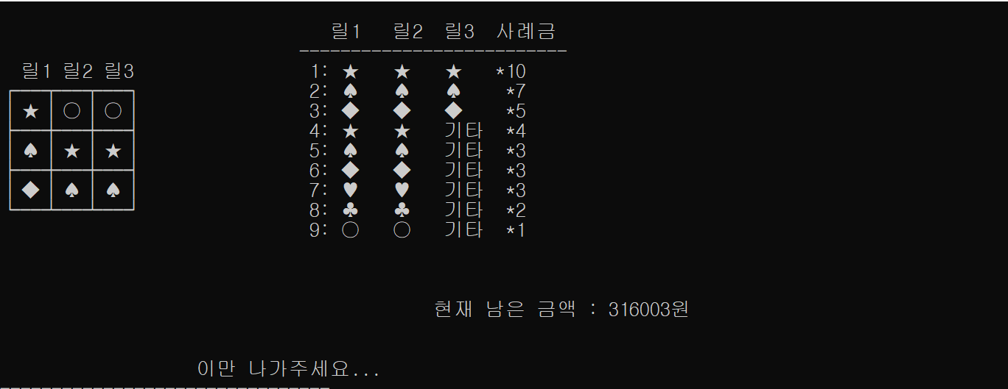
Int game_progress(int money, int a)
3. 돈 너무 많이 벌면 쫓겨나기

Slide 10
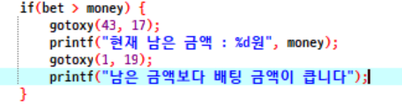
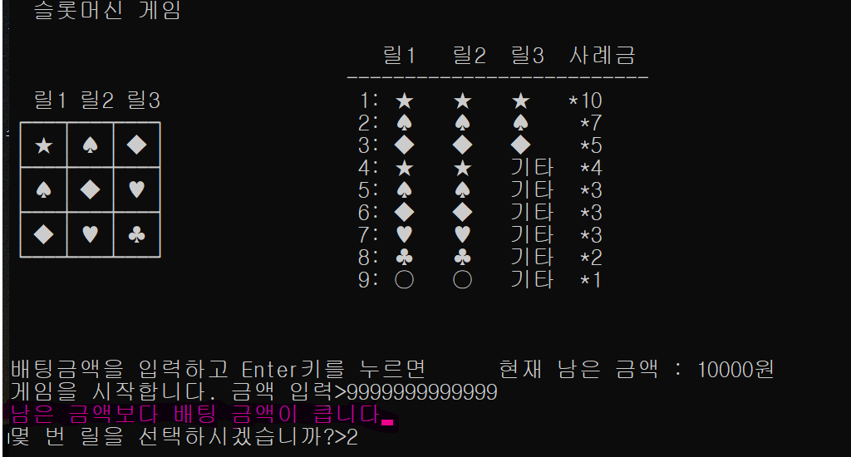
Int game_progress(int money, int a)
4. 내 보유금액보다 많은 금액 배팅 못하게
* game_control 메소드에서 배팅 못하게 할 때
슬롯이 돌아가지 않도록 해준다

Slide 11
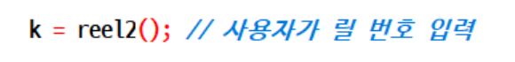
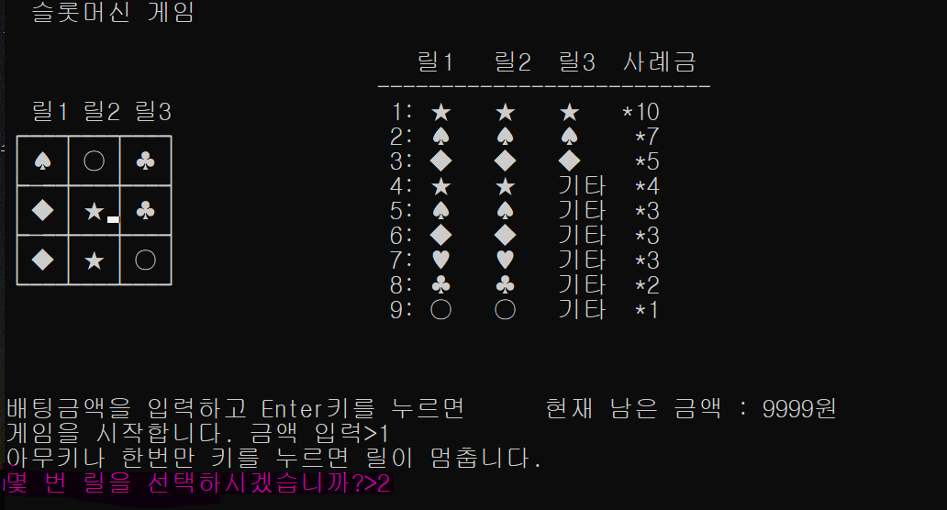
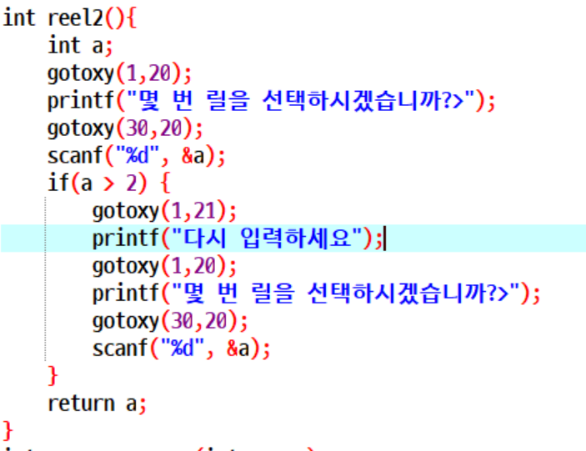
Int game_progress(int money, int a)
5. 결과 슬롯을 사용자가 정할 수 있게 하기
* game_control 메소드에서 사용자가 입력한 줄의
릴만 확인한다
* reel2 메소드를 새로 만들어 릴 입력값을 리턴

Slide 12
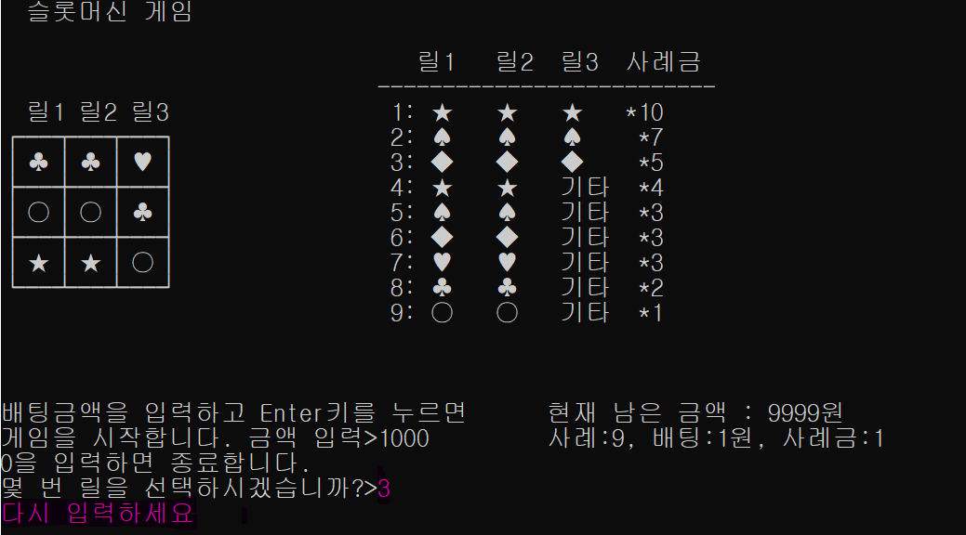
Int reel2()
6. 릴번호보다 큰 수를 선택하면 다시 입력하도록 만들기

Slide 13
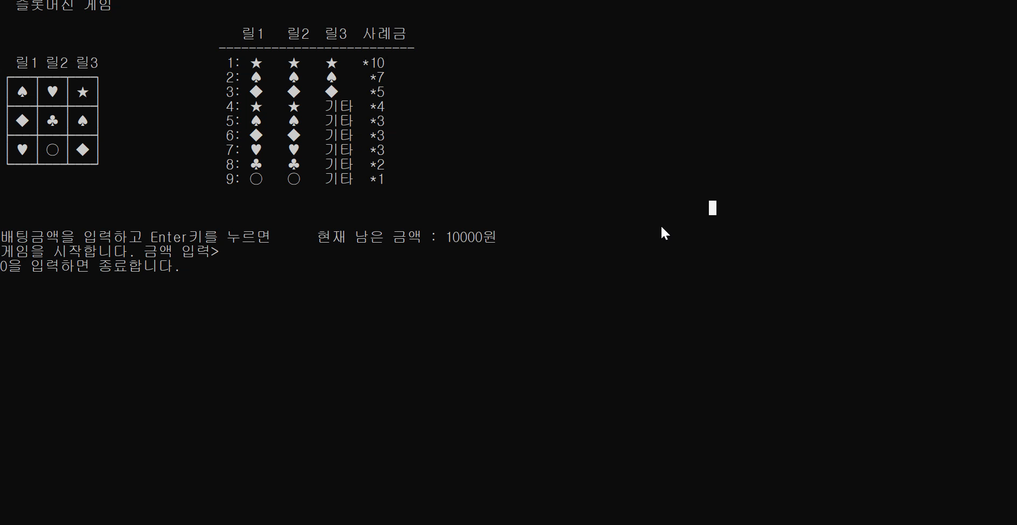
실행영상

Slide 14




감사합니다.

